Slide 1
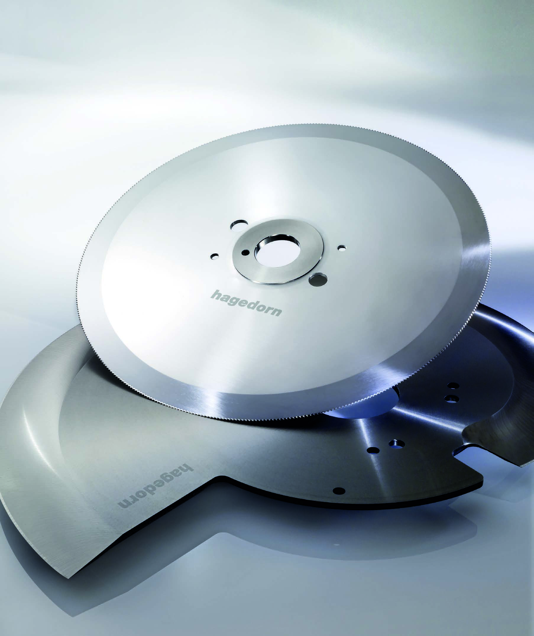

SCHEMATIC // SYS-00
ESMOTECH2026 SL — DISSENY ESQUEMÀTIC
TECNOLOGIA · PRECISIÓ · QUALITAT
ESTIL 2: SLIDEMEMBERS SCHEMATIC MINIMAL
ESMOTECH | ESTIL SLIDEMEMBERS SCHEMATIC — LAYOUT ESQUEMÀTIC NET
SYS-01

Slide 2
SCHEMATIC // SYS-01
QUI SOM · QUE FEM · COM HO FEM
// 01
QUI SOM
Empresa de nova creació amb una dilatada experiència en el sector alimentari, la qual cosa ens permet ser una garantia per als nostres clients.
// 02
QUÈ FEM
Oferim un servei tècnic especialitzat i el subministrament d'eines de tall industrials de màxim rendiment.
// 03
COM HO FEM
Garantim la qualitat de materials i angles de tall originals per evitar temps d'aturada.
ESMOTECH | ESTIL SLIDEMEMBERS SCHEMATIC — LAYOUT ESQUEMÀTIC NET
SYS-02

Slide 3
SCHEMATIC // MOD-01
SERVEIS D'ESMOLATS ESPECIALITZATS
▶ SERVEIS D'ESMOLATS ESPECIALITZATS
Oferim serveis d'esmolat pensats per donar resposta a les necessitats tècniques del sector alimentari, assegurant precisió i rendiment.
▶ IMPORTÀNCIA DE LA PRECISIÓ
Una eina ben esmolada és essencial per garantir eficiència, seguretat i regularitat en totes les operacions de tall.
▶ PERSONALITZACIÓ DEL SERVEI
Adaptem els nostres esmolats a les necessitats específiques de cada client, optimitzant durabilitat i producció.
ESMOTECH | ESTIL SLIDEMEMBERS SCHEMATIC — LAYOUT ESQUEMÀTIC NET
SYS-03
Notes:
Es detallen els serveis d’afilat que ofereix l’empresa, amb èmfasi en les necessitats específiques del sector alimentari. Es fa èmfasi en la importància d’una eina tallant precisa per garantir l’eficiència i la seguretat, i s’explica com el servei pot ser personalitzat segons les demandes dels clients professionals.

Slide 4
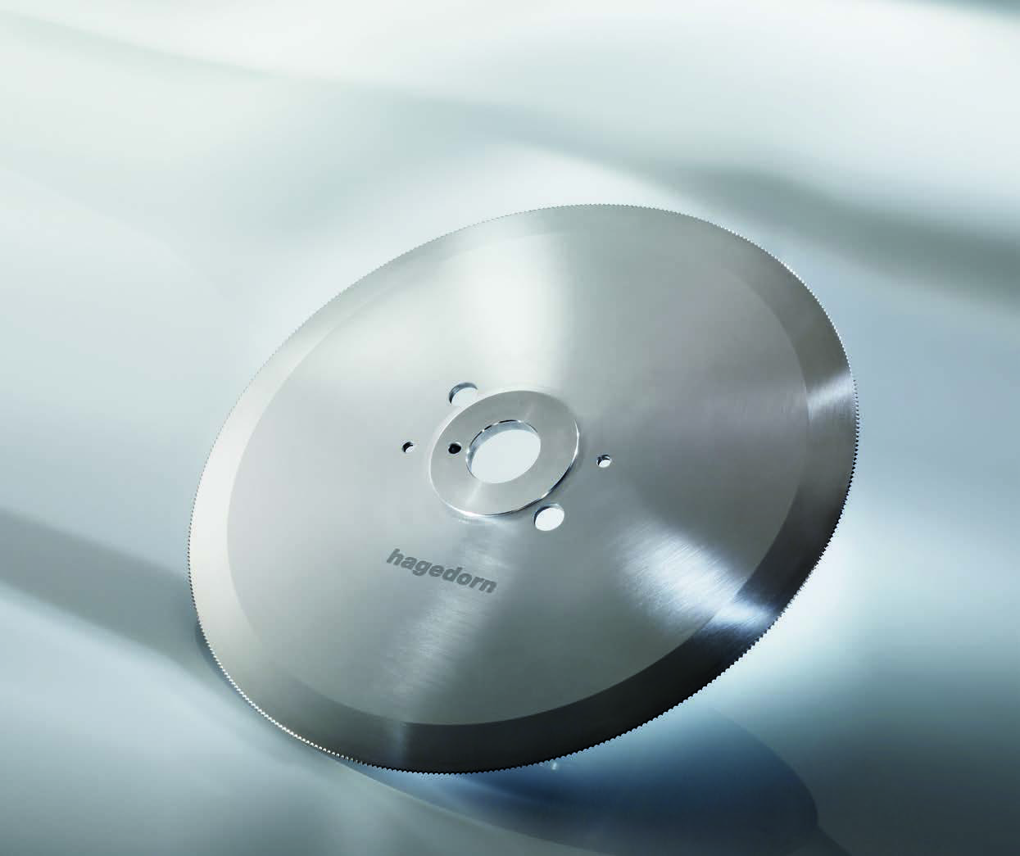
SCHEMATIC // MOD-02
ESMOLEM I RECTIFIQUEM
▶ GANIVETS I TISORES
Reafilat homogeni de ganiveteria manual i tisores de processat.
▶ PLAQUES I CUTTERS
Rectificat de plaques de picadora i ganivetes de cutter en acer D2.
▶ LLESCADORES I SERRES
Esmolat d'alta precisió per a llescadores slicer i discs circulars.
ESMOTECH | ESTIL SLIDEMEMBERS SCHEMATIC — LAYOUT ESQUEMÀTIC NET
SYS-04

Slide 5
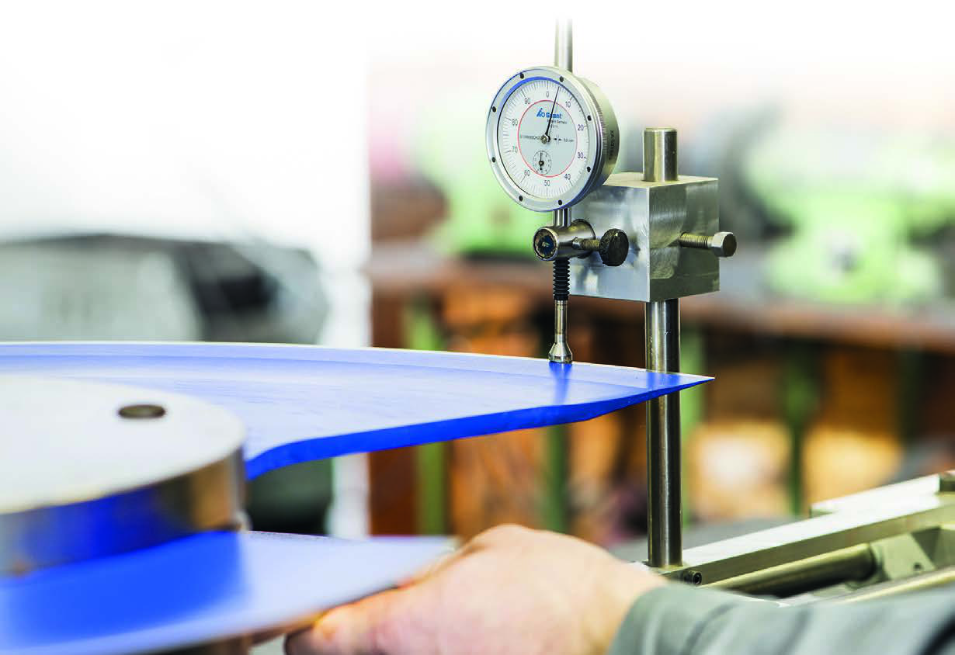
SCHEMATIC // MOD-03
GAMMA DE PRODUCTES DE TALL
▶ TIPUS D'EINES DE TALL
Ganivetes i accessoris dissenyats per cobrir totes les necessitats de tall alimentari.
▶ INNOVACIONS TECNOLÒGIQUES
Tecnologia aplicada per augmentar la productivitat de la línia i seguretat.
▶ MILLORA DE PRODUCTIVITAT
Solucions que redueixen riscos en la manipulació i aporten tall silenciós.
ESMOTECH | ESTIL SLIDEMEMBERS SCHEMATIC — LAYOUT ESQUEMÀTIC NET
SYS-05
Notes:
Aquesta subapartat mostra els diferents tipus d’eines de tall que es venen, com ganivets, fulles especials i accessoris. També es posen en valor les innovacions tecnològiques aplicades als productes i com aquestes ajuden a millorar la productivitat i la seguretat dins de la indústria alimentària.

Slide 6

SCHEMATIC // MOD-04
PRODUCCIÓ I SUBMINISTRAMENT
▶ SERRA CINTA I SKINNING
Subministrament de fulles de serra cinta i ganivetes descotnar.
▶ DISCS I CULANES
Discs circulars, microdentats i eines especials d'envasat.
▶ FABRICACIÓ SEGONS PLÀNOL
Podem fabricar segons plànol CAD o mostra física del client.
ESMOTECH | ESTIL SLIDEMEMBERS SCHEMATIC — LAYOUT ESQUEMÀTIC NET
SYS-06

Slide 7
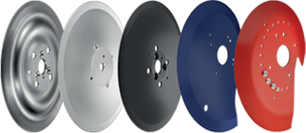

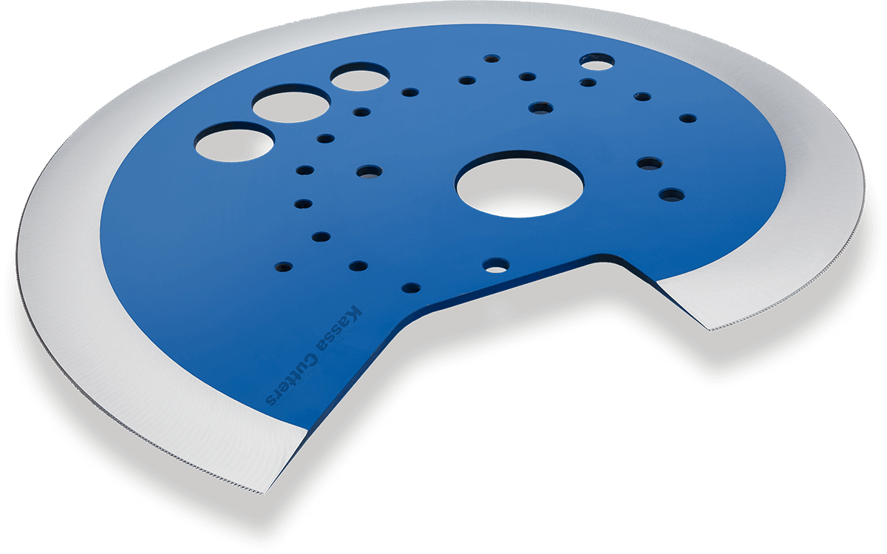
SCHEMATIC // SYS-07
TECNOLOGIA I INSTAL·LACIONS DEL CENTRE D'ESMOLAT
EQUIPAMENT TALLER 01
Cicles automatitzats de reafilat d'eines que mantenen els angles exactes de fàbrica.
EQUIPAMENT TALLER 02
Cicles automatitzats de reafilat d'eines que mantenen els angles exactes de fàbrica.
EQUIPAMENT TALLER 03
Cicles automatitzats de reafilat d'eines que mantenen els angles exactes de fàbrica.
ESMOTECH | ESTIL SLIDEMEMBERS SCHEMATIC — LAYOUT ESQUEMÀTIC NET
SYS-07

Slide 8
SCHEMATIC // SYS-08
DISTRIBUIDOR OFICIAL: HAGEDORN FOODTECH

Slide 9
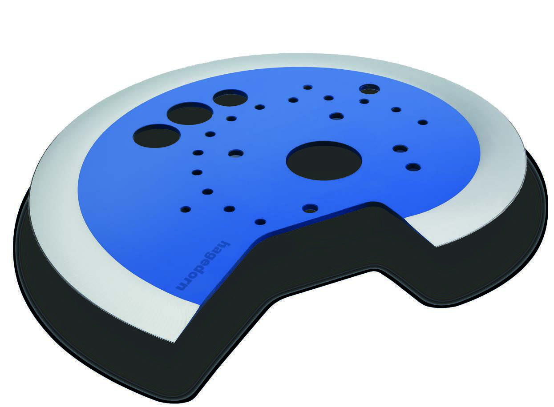
SCHEMATIC // HAG-01
HAGEDORN FOODTECH — PARTNER OFICIAL
▶ HAGEDORN FOODTECH GERMANY
Especialista líder en eines de tall per a la indústria alimentària.
▶ TECNOLÓGIA DE DURESAT
Ganivetes circulars i evolutives amb durabilitat extrema.
▶ MADE IN GERMANY
TRITECH / LONGLIFE / GENESIS per a slicers industrials.
ESMOTECH | ESTIL SLIDEMEMBERS SCHEMATIC — LAYOUT ESQUEMÀTIC NET
SYS-08

Slide 10

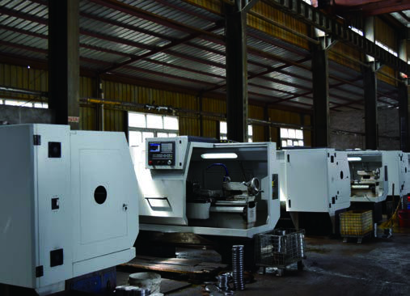

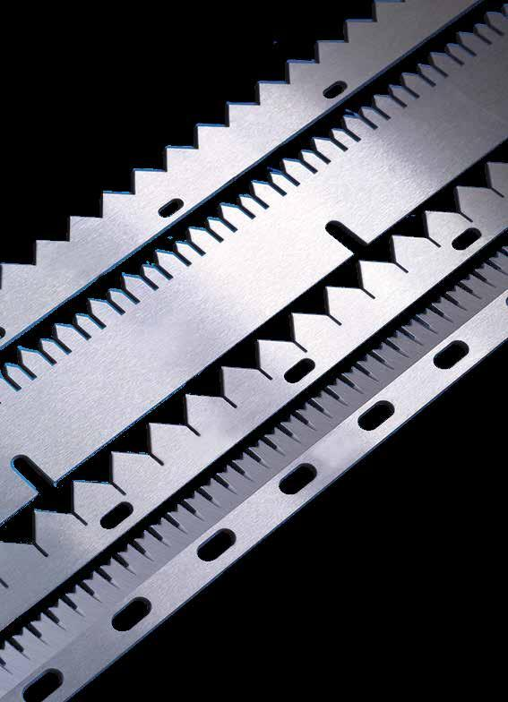
SCHEMATIC // SYS-09
ALTRES PRODUCTES I CONSUMIBLES DE TALL
CAPÇALS TÈRMICS
Capçals Bizerba, Zebra i Honeywell.
SERRES CINTA
Fulles serra cinta carn i os.
RECANVIS WIZZARD
Consumibles Wizzard i Ibex.
GANIVETES TERMOFORMAT
Dissenys Zhaoli i Multivac.
REDIAMANTAT MOLES
Restauració de moles de diamant.
CONSUMIBLES ABRASIUS
Bandes d'esmolat PRIMEdge.
ESMOTECH | ESTIL SLIDEMEMBERS SCHEMATIC — LAYOUT ESQUEMÀTIC NET
SYS-09

Slide 11
EL VOSTRE PARTNER TÈCNIC DE CONFIANÇA
🌐 www.esmotech.com
ESMOTECH | ESTIL SLIDEMEMBERS SCHEMATIC — LAYOUT ESQUEMÀTIC NET
SYS-10

